Slide 2
Välkommen till verksamhetsplanering för 2022
Ditt engagemang är viktigt
För att kunna nå de bästa resultatet måste vi planera för vår verksamhet.
För hjälp och stöd i planeringen utgår vi från vår föreningsstadga. Ni kan titta på visions filmen, ta stöd av ändamålsparagraferna i stadgan och kongressmålen fram till Maj 2022.
Klicka på länken till verktyget padlet och ge styrelsen förslag på aktiviteter.

Slide 3

Vårdförbundets Vision

Slide 4


Slide 5
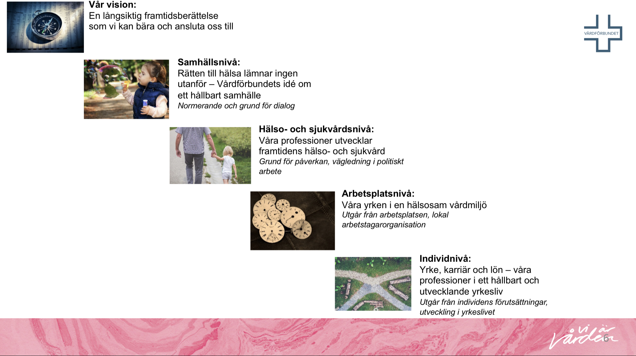

Slide 6
Vårdförbundets uppdrag enligt stadgans ändamålsparagraf: Utveckla och stärka yrket samt främja den enskilde individens utveckling i sin yrkesroll Förbättra individens och kollektivets villkor och förutsättningar för yrket och möjligheter till utveckling i arbetslivet Påverka utvecklingen av hälso- och sjukvården på arbetsplatsen, lokalt, regionalt, nationellt och internationellt Påverka utvecklingen i samhällsfrågor

Slide 7
Vi ska vara en stark, kollektivavtalsbärande organisation för våra fyra yrken med legitimitet och tyngd att driva och tillvarata medlems intressen samt påverka vården.
Vårt beslut om Mål Kongress 2018
Det blir vi genom att organisationen:
prioriterar en positiv medlemsutveckling för att nå och bibehålla en hög anslutningsgrad
tecknar avtal och driver frågor om medlems livslön, karriär och hållbart yrkesliv
verkar för att förtroendevald, känd av medlem, finns på arbetsplatsen och får stöd i sitt uppdrag av lokala avdelningar
använder våra gemensamma resurser på ett effektivt sätt som skapar värde för medlem

Slide 8
I Verktyget Padlet kan du deltaga i verksamhetsplanering för 2022. Klicka på länken nedan: https://padlet.com/martinjohansson1/9c1k50jkupnuni0r

